Slide 1
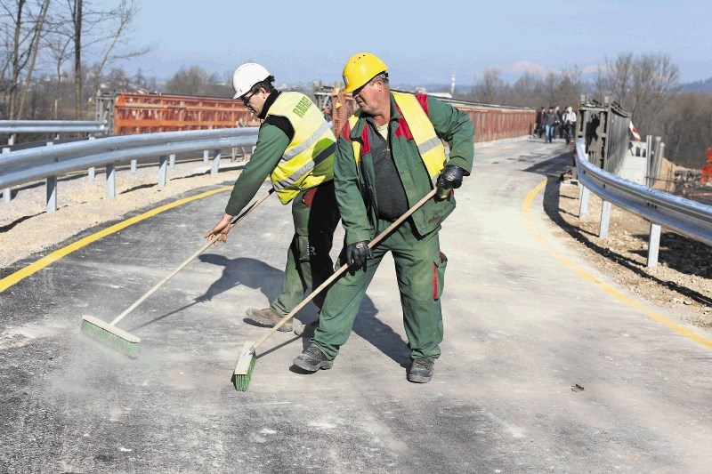
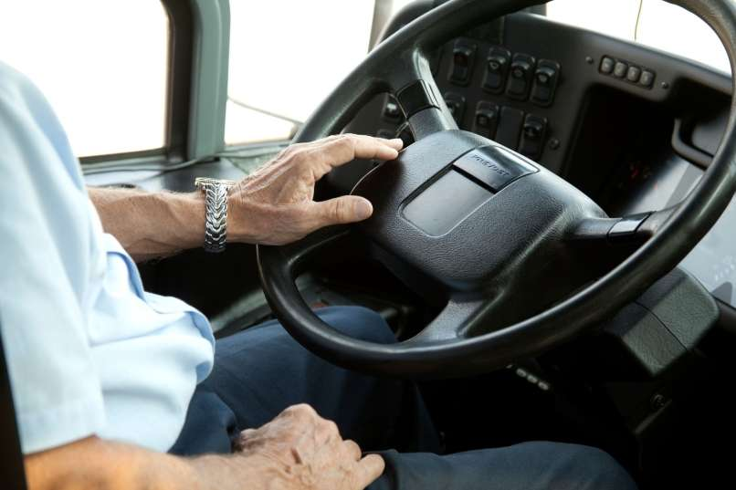
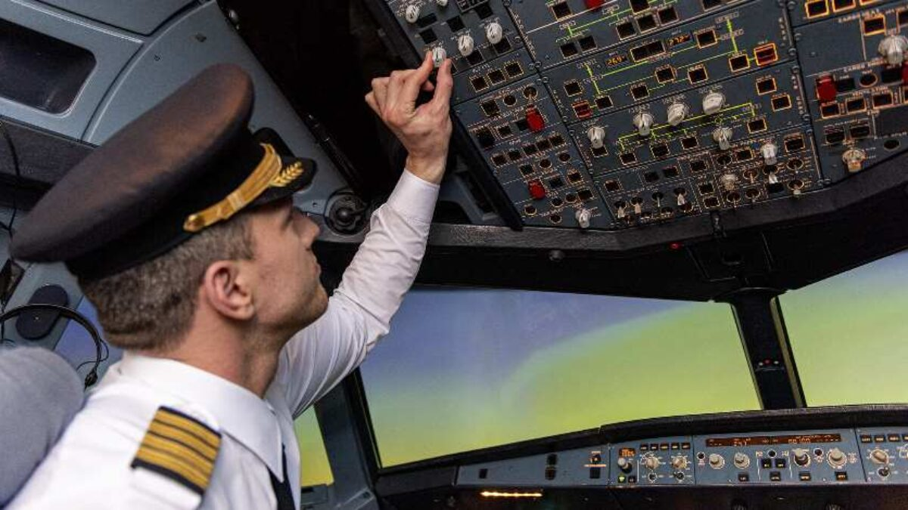
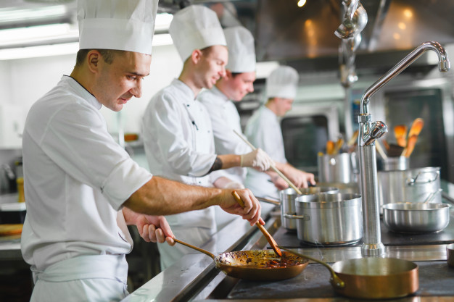
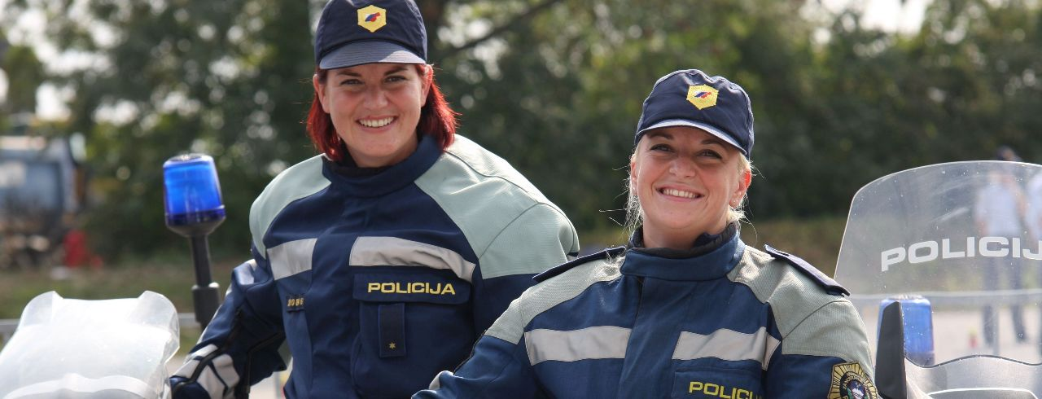
OPIS POKLICA

Slide 2
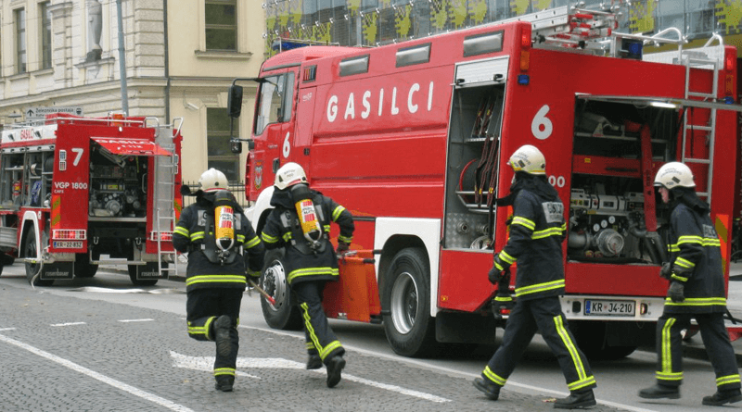
Opis poklica
Zapis v zvezek.
Opis poklica je besedilo, v katerem v ustreznem zaporedju izvemo:
- kaj oseba dela,
kje oseba dela in
kaj pri svojem delu uporablja.
Dodamo lahko še:
- kaj mora oseba znati, kakšno šolo mora opraviti in še kakšno zanimivost o poklicu, ki ga opisujemo.
Opis poklica pišemo v sedanjiku.

Slide 3
Gozdar (opis poklica)
Gozdar podira drevesa, jih klesti, žaga in pripravlja za nadaljnjo obdelavo. Sadi mlada drevesa, varuje in neguje rastlinske nasade in opravlja druga gozdno varstvena dela.
Delo gozdarja je vezano na gozd, gozd je gozdarjevo delovišče. Vsako gozdarsko delovišče ima svoje značilnosti, ki vplivajo na delovne razmere.
Najpomembnejše gozdarjevo orodje je gozdarska motorna žaga. Poleg nje uporablja še drugo ročno orodje: sekire, cepin, lupilnik, krivke, vzvodni obračalnik, žični nateg, kline, gojitvene ročne žage, vejnik, gojitveni motorni rezalnik, sekaški pas in drugo.
Kaj dela?
Kje dela?
Katere pripomočke uporablja?
V delovnem zvezku reši naloge na straneh:
62, 63, 64 in 65.

Slide 4
Kako poiskati opis poklica?
TU NAJDEMO VSE POKLICE, KI NAS ZANIMAJO IN KRATKE OPISE OD A OD Ž. TUDI MOJEGA!
V GOOGLE VPIŠEMO OPIS POKLICEV IN KLIKNEMO PRVO POVEZAVO.

Slide 5
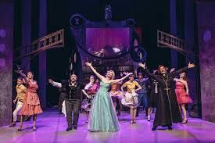
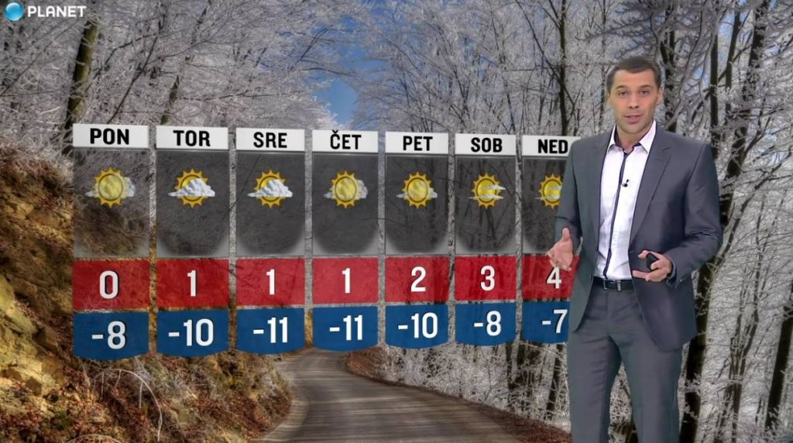
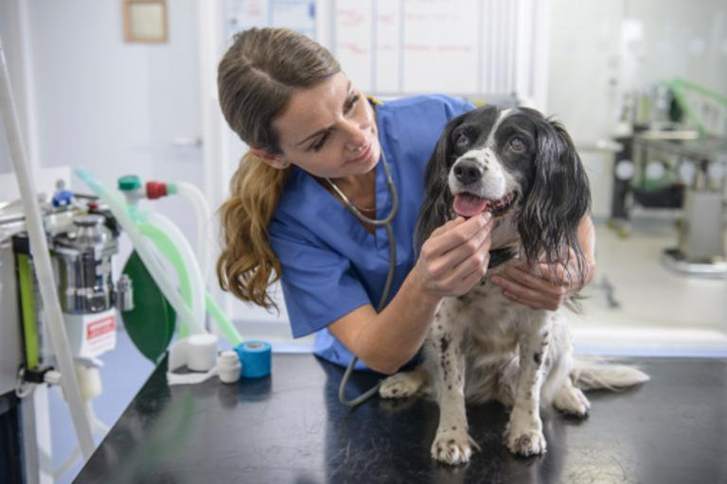
Kateri pa je tvoj najljubši poklic?
Pobrskaj med opisi poklicev, morda se med njimi skriva tudi tvoj.

Slide 6
Oglej si videoposnetke, ki opisujejo poklice.
https://www.youtube.com/watch?v=TfWzssSMbuE
https://www.youtube.com/watch?v=Envfkjwkdwg
https://www.youtube.com/watch?v=i1g8ChC82us

